Slide 1



X
Machine Learning
Regression and Clustering Model
Data Science VIX
Presented by
Mulia Parna Putri Sijabat

Slide 2



Mulia Parna Putri Sijabat
Insert Your Experience
Data Science Intership
Deepublish Intership
Oktober 2023 - Sekarang
Data Science Intership
British Airways Virtual Experience Program on Forage
September - Oktober 2023
My Profile
Seorang profesional yang penuh semangat dan berdedikasi dalam eksplorasi dunia data. Memiliki latar belakang dalam administrasi data dan sedang giat mengembangkan diri di bidang data science. Dengan pengalaman yang kuat dalam manajemen data, saya memiliki kemampuan untuk mengelola, mengorganisir, dan mengoptimalkan informasi yang berharga untuk mendukung pengambilan keputusan yang cerdas.
Project-Based Virtual Intern : Big Data Analytics Kimia Farma x Rakamin Academy
Virtual Intership
September 2023 - Oktober 2023

Slide 3
Background Story
Kamu adalah seorang Data Scientist di Kalbe Nutritionals dan sedang mendapatkan project baru dari tim inventory dan tim marketing.
Dari tim inventory, kamu diminta untuk dapat membantu memprediksi jumlah penjualan (quantity) dari total keseluruhan product Kalbe
■ Tujuan dari project ini adalah untuk mengetahui perkiraan quantity product yang terjual sehingga tim inventory dapat membuat stock persediaan harian yang cukup.
■ Prediksi yang dilakukan harus harian.
Dari tim marketing, kamu diminta untuk membuat cluster/segment customer berdasarkan beberapa kriteria.
■ Tujuan dari project ini adalah untuk membuat segment customer.
■ Segment customer ini nantinya akan digunakan oleh tim marketing untuk memberikan personalized promotion dan sales treatment.

Slide 4
Tools Digunakan
Tools yang akan kamu gunakan dalam project ini adalah
■ Python
■ Jupyter Notebook
■ Tableau
■ MySQL Workbench 8.0
Algoritma yang digunakan dalam projek ini adalah
■ Time series = Arima
■ Clustering = K-Means

Slide 5
Challenge
Task 1 : Melakukan Query dengan SQL
Task 2 : Membuat Dashboard dengan Tableau Public
Task 3 : Machine Learning - Regression Time Series (ARIMA)
Task 4 : Machine Learning - Clustering (KMeans)

Slide 6
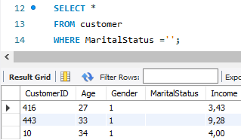
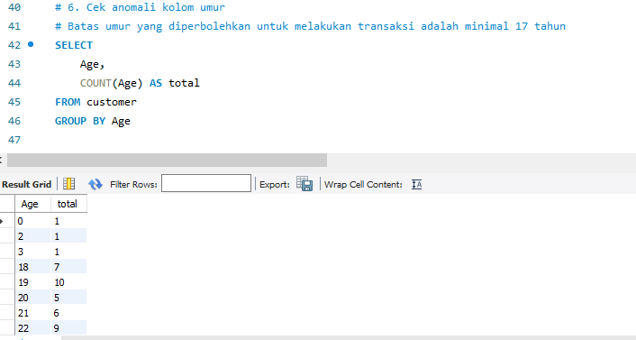
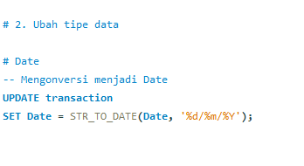
TASK 1 : Melakukan Query dengan SQL
1. Melakukan inspeksi pada data.
Data mentah rawan adanya anomali, kosong, duplikat dan sebagainya.
Gambar 1. Nan atau string kosong.
Gambar 2. Ditemukan data <17 tahun di kolom Age.
Gambar 3. Ubah tipe data

Slide 7
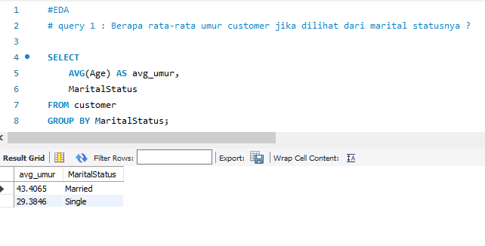
Query 1 : Mencari umur rata-rata customer berdasarkan
status pernikahannya

Slide 8
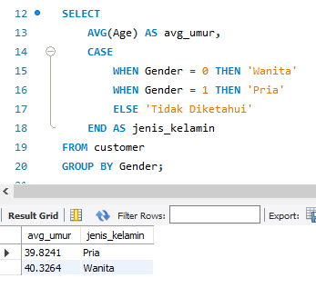
Query 2 : Mencari umur rata-rata customer berdasarkan
jenis kelaminnya

Slide 9
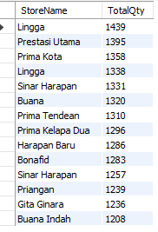
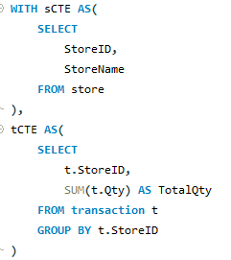
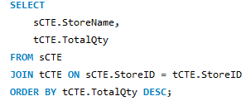
Query 3 : Tentukan nama store dengan total quantity
terbanyak!

Slide 10
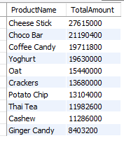
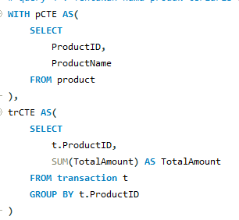
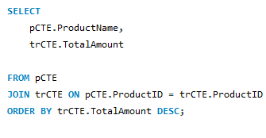
Query 4 : Tentukan nama produk terlaris dengan
total amount terbanyak!

Slide 11
Challenge
Worksheet 1 : Jumlah qty dari bulan ke bulan
Worksheet 2 : Jumlah total amount dari hari ke hari
Worksheet 3 : Jumlah penjualan (qty) by product
Worksheet 4 : Jumlah penjualan (total amount) by store name
Dashboard : Menggabungkan 4 worksheet.

Slide 12
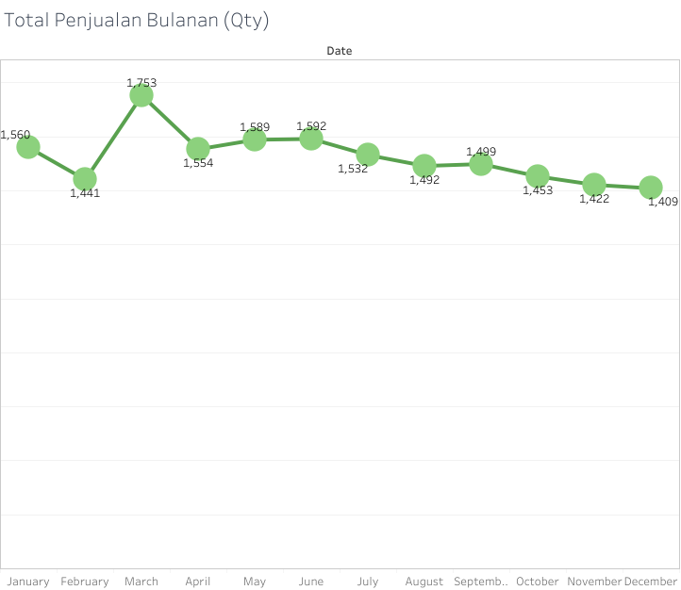
Worksheet 1 : Jumlah qty dari bulan ke bulan
Dapat dilihat bahwa untuk penjualan produk perbulan masih berada pada rentan 1.400 pcs dengan penjualan produk tertinggi pada bulan Maret dan yang paling rendah pada bulan Desember

Slide 13
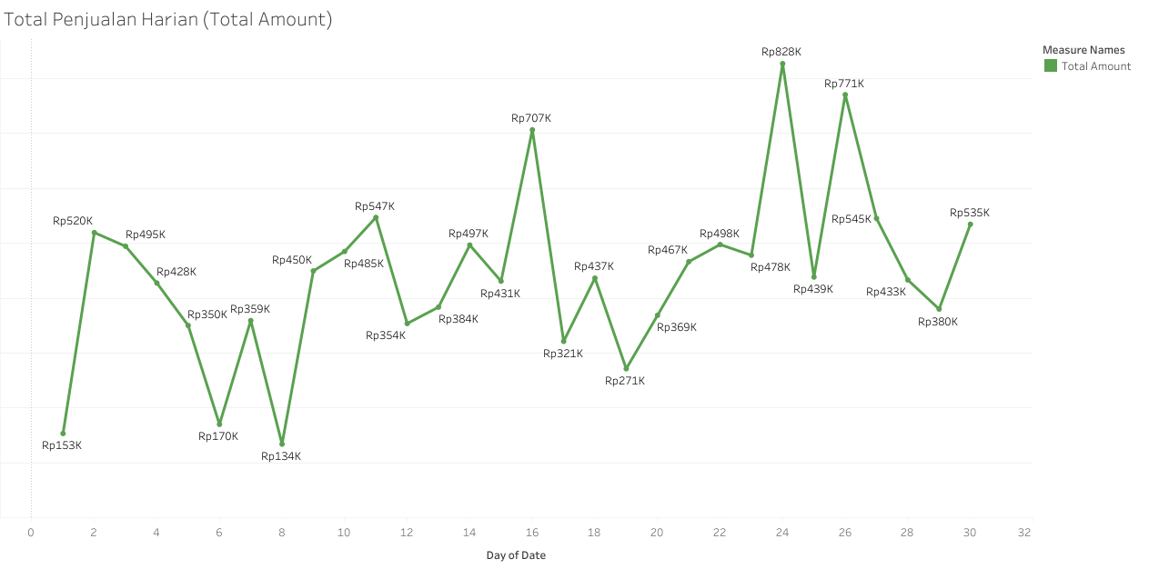
Worksheet 2 : Jumlah total amount dari hari ke hari
Dapat dilihat bahwa banyak pelanggan melakukan pembelajaan tertinggi pada tanggal 24 dan 26.

Slide 14
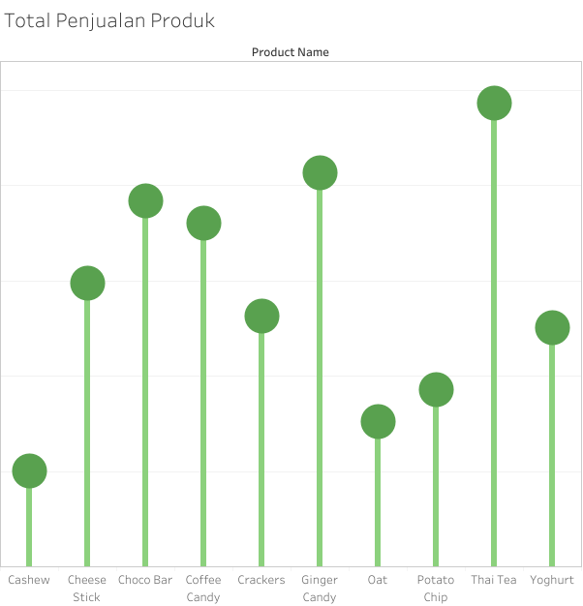
Worksheet 3 : Jumlah penjualan (qty) by product
Dapat dilihat bahwa produk yang mendapatkan penjualan produk tertinggi adalah produk thai tea sedangkan produk cashew menjadi produk penjualan terendah.

Slide 15
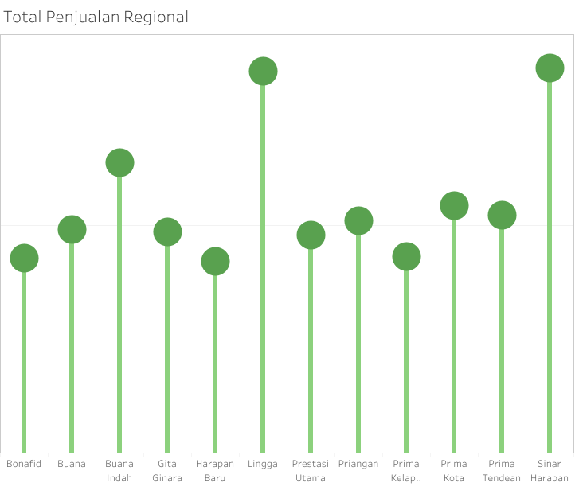
Worksheet 4 : Jumlah penjualan (total amount)
by store name
Lingga merupakan store dengan penjualan tertinggi sedangkan Buana Indah menjadi yang terendah

Slide 16
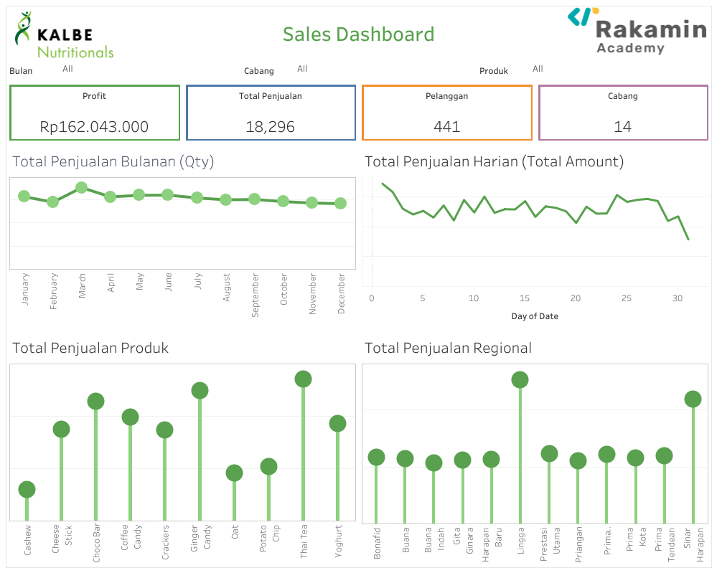
Worksheet 4 : Dashboard Penjualan
Link

Slide 17
Challenge
Task 1 : Menggabungkan semua data menjadi 1 data.
Task 2 : Membuat model machine learning regression (time series).
Task 3 : Membuat model machine learning clustering.

Slide 18
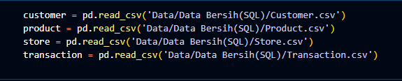
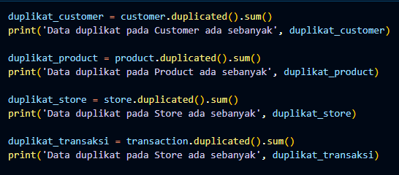
Task 1 : Menggabungkan semua data menjadi 1 data.
Sebelum menggabungkan ke 4 data set terlebih dahulu dilakukan periapan data mentah menjadi data yang siap digunakan.

Slide 19

Task 1 : Menggabungkan semua data menjadi 1 data.
Data merging adalah proses menggabungkan dua atau lebih set data menjadi satu set data tunggal berdasarkan kriteria tertentu, seperti kolom atau atribut yang sama di antara set data tersebut.
Tujuannya adalah untuk menggabungkan informasi dari beberapa sumber data menjadi satu set data yang lebih besar atau lengkap.

Slide 20
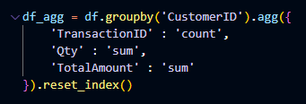
Task 1 : Menggabungkan semua data menjadi 1 data.
Aggregasi data (data aggregation) adalah proses penggabungan, peringkasan, atau transformasi data mentah ke dalam bentuk yang lebih terstruktur atau lebih ringkas.
Tujuan dari aggregasi data adalah untuk membuat data yang lebih mudah dipahami, digunakan, dan diolah.
Gambar 1 : Aggregate Data Timeseries
Gambar 2 : Aggregate Data Clustering

Slide 21
Task 2 : Membuat model machine learning
regression (time series).
Time Series adalah serangkaian observasi yang dilakukan pada interval waktu tertentu, biasanya intervalnya sama. Analisis rangkaian ini membantu kita memprediksi nilai masa depan berdasarkan nilai observasi sebelumnya.
Dalam Time series, kita hanya memiliki 2 variabel, waktu & variabel yang ingin kita ramalkan. Untuk projek ini akan digunakan variabel ‘Date’ dan ‘Qty’. Selain itu algoritma yang akan digunakan untuk menyelesaikan tugas ini yaitu dengan menggunakan Algoritma ARIMA.

Slide 22
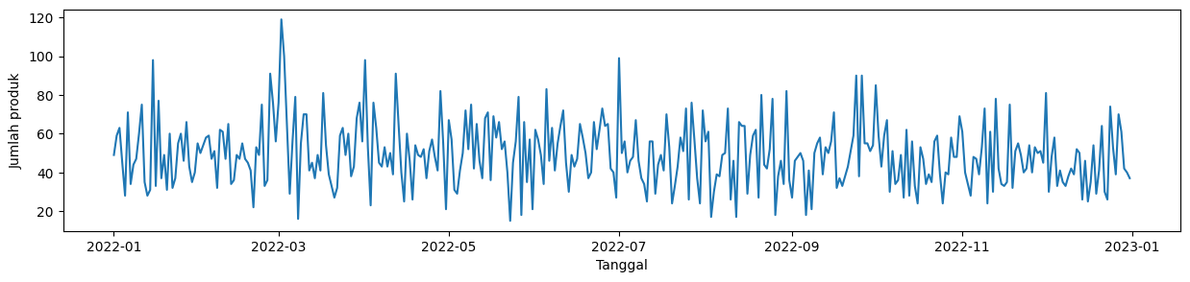
Task 2 : Membuat model machine learning
regression (time series).
Dari visualisasi diatas dapat dilihat bahwa data tersebut bersifat berulang. Namun, untuk memastikannya lebih lagi. Perlu dilakukan uji Augmented Dickey-Fuller (ADF).

Slide 23
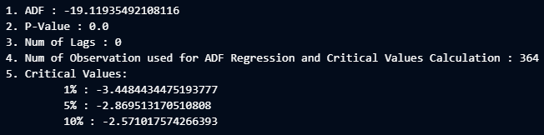
Task 2 : Membuat model machine learning
regression (time series).
Secara keseluruhan, hasil ini menunjukkan bahwa data deret waktu bersifat stasioner, seperti yang ditunjukkan oleh nilai p yang sangat rendah dan statistik ADF yang lebih negatif daripada nilai kritis pada berbagai tingkat signifikansi.

Slide 24

Task 2 : Membuat model machine learning
regression (time series).
Pemodelan time series dengan menggunakan metode auto_arima.
Dengan mengetahui Model Arima terbaik dengan parameter p, d,q kita dapat memutuskan apakah model ARIMA yang ditemukan sesuai dengan data Anda dan menggunakannya untuk peramalan atau analisis lebih lanjut dalam konteks deret waktu Anda.

Slide 25
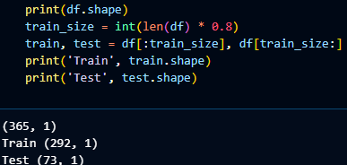
Task 2 : Membuat model machine learning
regression (time series).
Spliting Data.
Proses ini membagi data menjadi 80% data train dan 20% data test

Slide 26
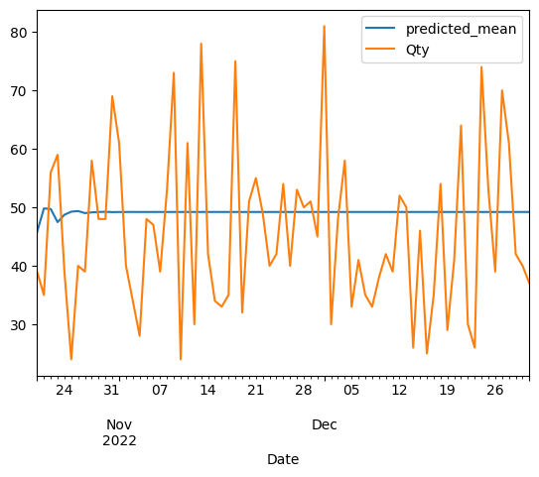
Task 2 : Membuat model machine learning
regression (time series).
Dari visualisasi tersebut dapat dilihat bahwa Model dengan Auto Arima hanya mampu melakukan prediksi di beberapa data awal saja.

Slide 27
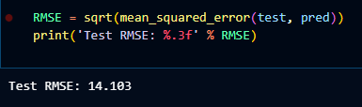
Task 2 : Membuat model machine learning
regression (time series).
Evaluasi Model
Melakukan evaluasi model ada beberapa cara, salah satunya dengan RMSE. RMSE mengukur seberapa baik model memodelkan variasi atau perbedaan antara nilai aktual dan nilai yang diprediksi.
Nilai RMSE yang dihasilkan adalah sekitar 14.103. Ini adalah angka positif yang mengukur akurasi prediksi model terhadap data pengujian.

Slide 28
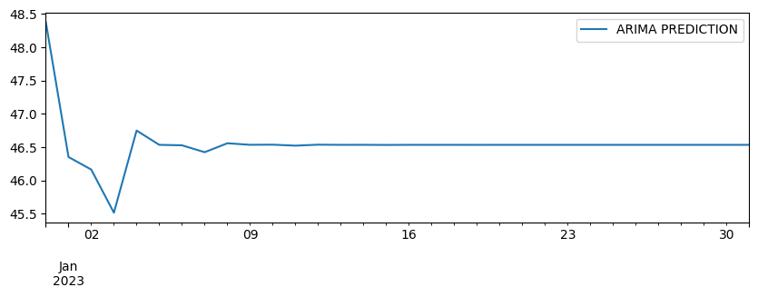
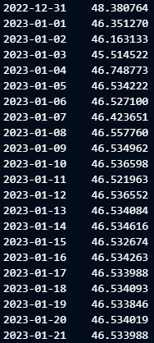
Task 2 : Membuat model machine learning
regression (time series).

Slide 29
Task 3 : Membuat model machine learning clustering.
Klastering adalah salah satu tugas dalam analisis data yang bertujuan untuk menemukan pola dan struktur dalam data yang tidak memiliki label kelas sebelumnya.
Tujuannya adalah untuk mengelompokkan data menjadi kelompok-kelompok yang serupa satu sama lain dan berbeda dari kelompok lain.
Untuk projek machine learning clustering ini akan digunakan variabel ‘CustomerID, ‘TransactionID’, ‘Qty’ dan ‘TotalAmount’.

Slide 30
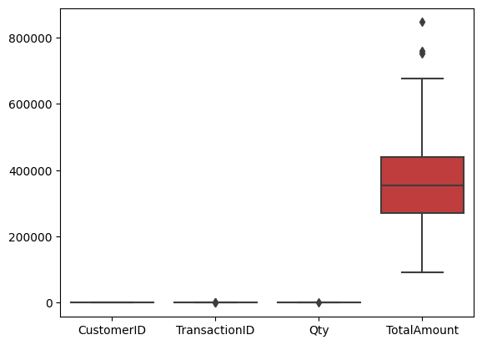
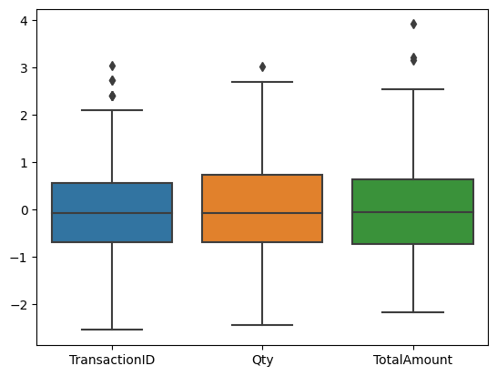
Task 3 : Membuat model machine learning clustering.
Gambar 1. Sebelum proses scaling
Gambar 1. Setelah proses scaling

Slide 31
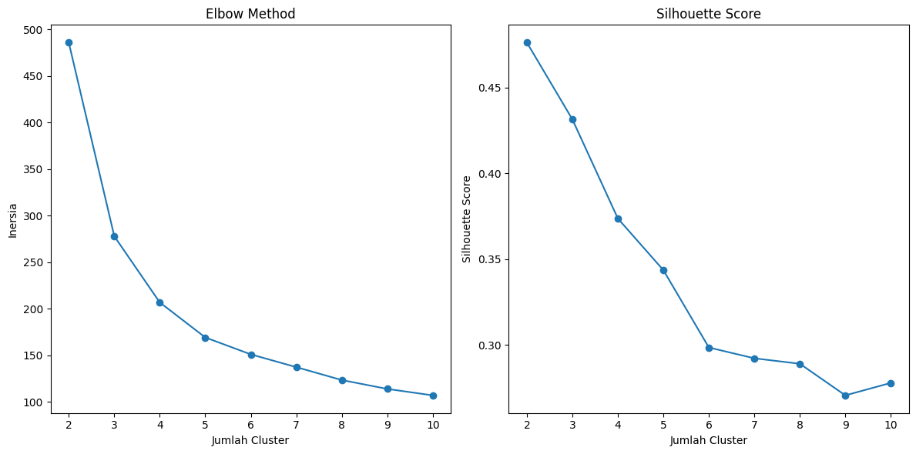
Task 3 : Membuat model machine learning clustering.
Nilai Silhouette Score semakin mendekati 1, semakin baik
Penurunan inersia mulai melambat secara signifikan
Menentukan jumlah cluster dengan menggunakan perbandingan antara Elbow Method dan Silhoutte Score

Slide 32
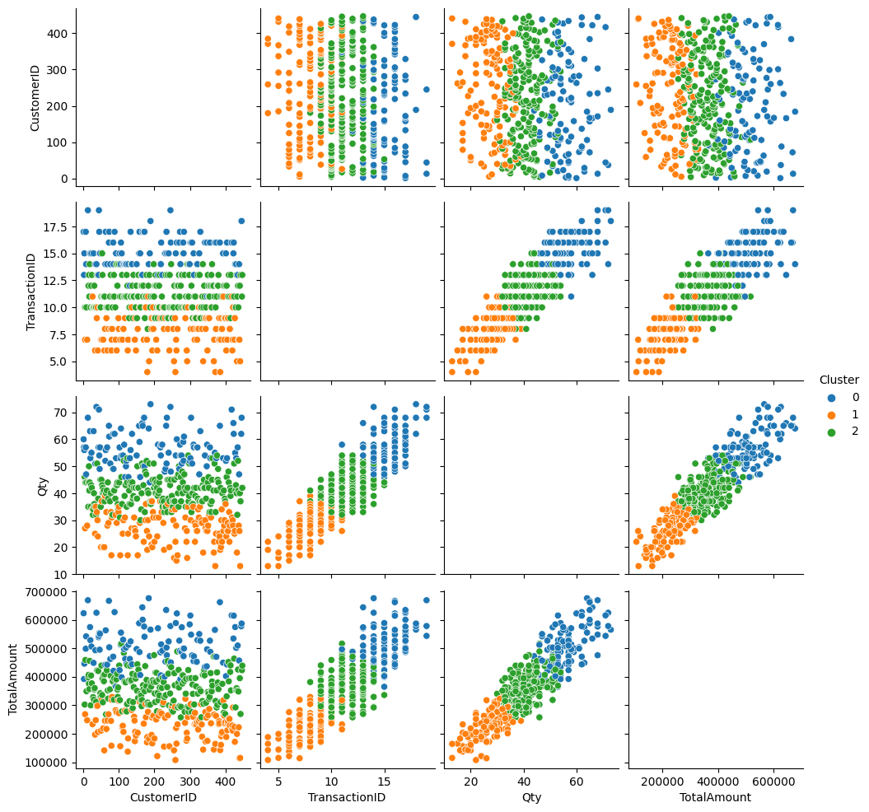
Task 3 : Membuat model machine learning clustering.
Melihat persebaran data berdasarkan cluster.

Slide 33
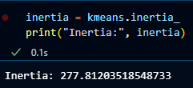
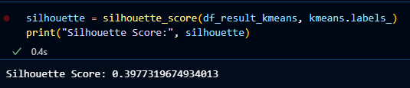
Task 3 : Membuat model machine learning clustering.
Evaluasi Model
Pada projek ini dilakukan beberapa teknik evaluasi model.
Inertia Score: Secara intuitif, semakin kecil nilai Inertia, semakin baik model klasteringnya.
Silhoutte Score :
Ini memberikan nilai antara -1 hingga 1, di mana nilai yang lebih tinggi mengindikasikan bahwa klaster tersebut ditempatkan dengan baik.

Slide 34
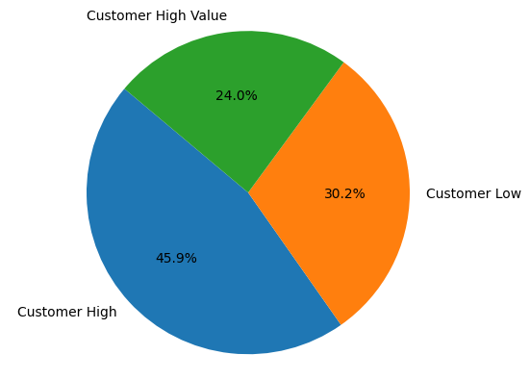
Task 3 : Membuat model machine learning clustering.
Karakteristike cluster
Dengan menggunkan deskriptif statistik sederhana. Kita dapat mengetahui karakter dari masing-masing cluster.

Slide 35
Kesimpulan
Peramalam Produk
Dengan melakukan proses peramalam produk, kita dapat mengetahui berapa banyak produk yang akan kita produksi atau akan kita stok. Hal ini bertujuan untuk mengurangi biaya produk, waktu penyimpanan produk tersebut dan juga seberapa besar minat customer pada produk tersebut.

Slide 36
Kesimpulan
Segmentasi Customer
Pada saat melakukan clustering customer kita dapat membagi dalam beberapa segementasi bersarkan value seperti Recency (rentan waktu recency customer), Frequency (frequency customer dalam berbelanja) Monetary (uang yang dihabiskan) ataupun Time (even atau musim apa cutomer pada saat itu belanja). Setelah mengetahui segemen atau cluster dari customer tersebut, kita bisa menentukan promo atau treathment apa yang terbaik untuk cluster tersebut.
Cluster High Value : Kita dapat memberikan reward seperti voucher belanja ataupun potongan harga.
Cluster High : Kita dapat memberikan reward jika jumlah pembelian customer mencapai nominal tertentu.
Cluster Low : Kita dapat memberikan promo belanja hanya besar potongan tidak sebanyak kedua segemen atau cluster sebelumnya.

Slide 37
Dokumentasi
Project :
Tableau
Github
Video :
Youtube

Slide 38
Thank You
X

